Slide 1
KALKULUS Bagian 2. Sistem Bilangan Sesi Online 2
PROGRAM STUDI INFORMATIKA
UNIVERSITAS SIBER ASIA
Oleh :
Ambros Magnus Rudolf Mekeng,S.T,M.T

Slide 2
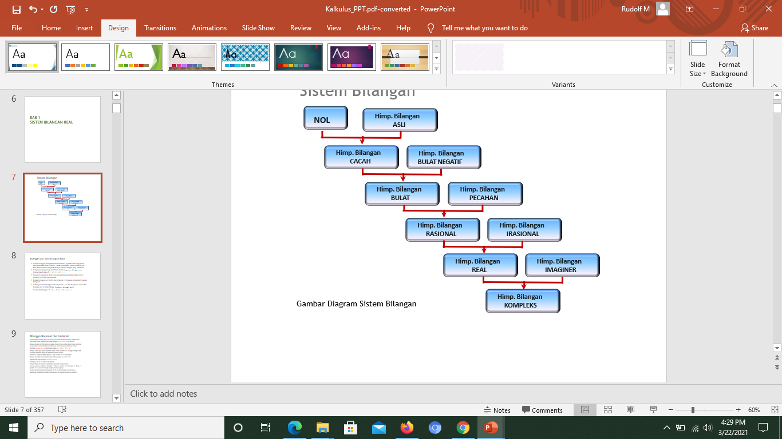

Slide 3
Bilangan Asli dan Bilangan Bulat
Sistem bilangan merupakan dasar kalkulus. Apakah itu bilangan real dan bagaimana sifat-sifatnya? Untuk memahami sistem bilangan real, kita akan memulai dengan beberapa sistem bilangan yang sederhana.
Himpunan yang paling sederhana adalah himpunan bilangan asli, dinotasikan dengan N = {1, 2, 3, 4, 5, ...}
Dengan bilangan asli kita biasa menghitung banyaknya buku, kursi, permen, bolpoint, dan lain-lain.
Dalam bilangan asli terdiri dari bilangan 1, bilangan prima dan bilangan komposit.
Gabungan antara himpunan bilangan asli, nol, dan himpunan lawan dari bilangan asli disebut sebagai himpunan bilangan bulat,
dinotasikan dengan Z = {..., -3, -2, -1, 0, 1, 2, 3, ...}.

Slide 4
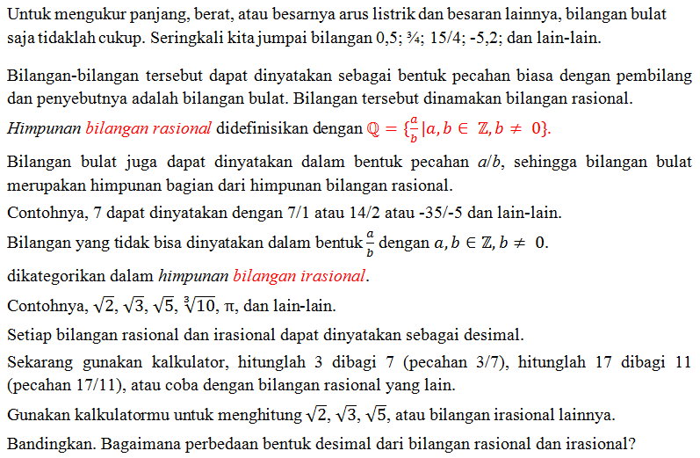
Bilangan Rasional dan Irasional

Slide 5


Pembagian dengan Nol
Perlu diingat bahwa dalam perhitungan pembagian bilangan real dengan nol tidak pernah diperkenankan karena hubungan dalam bentuk
mengakibatkan
Jika p ≠ 0, persamaan ini bertentangan dengan sifat perkalian dengan bilangan nol;
Jika p = 0, persamaan ini dipenuhi oleh sebarang bilangan y, maka pembagian nol dengan nol tidak mempunyai nilai tunggal. Ini merupakan suatu keadaan yang secara matematik tidak bermakna.
Sehingga, bentuk seperti dan
tidak menyatakan suatu nilai dan dikatakan tak terdefinisi.

Slide 6


Gabungan himpunan bilangan rasional dan irasional adalah
himpunan bilangan real, dinotasikan R.
Berikut ilustrasi hubungan himpunan-himpunan bilangan tersebut.
Bil. REAL Bil. RASIONAL
Bil. BULAT
Bil. ASLI
Gambar Hubungan Himpunan Bilangan
Gambar Garis Bilangan

Slide 7
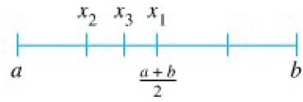
Bilangan Real
◆ Antara dua bilangan real sebarang a dan b, berapapun jaraknya, terdapat suatu bilang real lain, misalnya x₁ = (a + b)/2 adalah bilangan real di tengah-tengah a dan b.
◆ Demikian halnya, terdapat bilangan real lain misal x₂ yang terletak di antara a dan x₁
◆ Terdapat pula bilangan real lain x₃ yang terletak di antara x₁ dan x₂
◆ Hal ini dapat terus berulang tanpa ada habisnya. Sehingga dapat disimpulkan bahwa antara sebarang dua bil real a dan b terdapat takterhingga banyaknya bilangan real

Slide 8
Bilangan Kompleks
Sistem bilangan real dapat diperluas lagi menjadi sistem bilangan komples. Bentuk umum bilangan kompleks berbentuk a + bi dengan a dan b adalah bilangan real dan i = √-1.
Sistem bilangan kompleks akan dibahas lebih jauh dalam mata kuliah lain seperti Analisis kompleks atau Fungsi Peubah Kompleks dan yang berkaitanq.
Dalam Kalkulus domain pembahasannya hanya dalam lingkup sistem bilangan real.

Slide 9
Kalkulator dan Komputer
Saat ini banyak jenis kalkulator yang sudah mampu melakukan perhitungan operasi dengan angka (numerik), grafik, dan simbol, bahkan sudah mampu mengurai/memfaktorkan bentuk aljabar seperti (x – 3y)¹² atau memecahkan akar-akar dari persamaan polinomial seperti x³ – 2x² + x = 0.
Software komputer seperti Mathlab, Mathematica, Maple dan lainnya dapat melakukan bahkan lebih jauh dari contoh di atas.
Dalam penggunaan kalkulator perlu diketahui kapan kalkulator dan komputer memberikan solusi eksak dan kapan solusi hampiran/pendekatan/perkiraan/aproksimasi.

Slide 10
Aproksimasi/Perkiraan/Hampiran
Seringkali dalam permasalahan sehari-hari, penyelesaiannya berupa penyelesaian aproksimasi/hampiran. Tidak semuanya masalah mempunyai penyelesaian eksak.
Dalam bentuk desimal, bilangan irasional tidak dapat disajikan dengan ketepatan yang sempurna, tetapi berupa nilai hampiran.
Contohnya: π yang sering digunakan dengan nilai hampirannya 3,14. Padahal, berapapun banyaknya tempat desimal yang digunakan untuk menghampiri nilai π, bahkan jika ditulis sampai 2000 tempat desimal, itu pun masih merupakan nilai hampiran dari π, bukan nilai sebenarnya. Oleh karena itu π termasuk bilangan irasional
Namun, semakin banyak tempat desimal yang disediakan untuk menulis bilangan irasional, akan semakin mendekati nilai sebenarnya.

Slide 11

◆ Contoh 1:
Pada gambar garis bilangan di bawah ini, berikan tanda tempat titik-titik 2; -3; -1/2; -2; π; -1,75; dan √2.
-4 0
4
Saat menentukan di mana letak titik π dan √2, perlu adanya perkiraan/hampiran desimalnya.

Slide 12
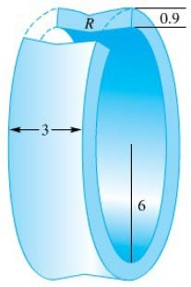
◆ Contoh 2:
Misalkan daerah arsiran (region) R pada gambar di samping diputar terhadap sumbu horizontal. Perkirakan volume cincin padat yang dihasilkan. (tidak perlu nilai eksaknya)
Penyelesaian:
Daerah R panjangnya 3 satuan dan tingginya 0,9 satuan. Sehingga, diperkirakan luasnya 3 (0,9) ≈ 3 satuan persegi. Bayangkan cincin padat yang terbentuk itu di belah dan diletakkan mendatar, akan membentuk sebuah balok sepanjang kira-kira
2πr ≈ 2(3)(6) = 36 satuan. Volume balok adalah luas penampang dikali tinggi. Jadi, kira-kira volume cincin padat itu adalah 3(36) = 108.
Jika hasil perkiraan Anda jauh dari 108, teliti
kembali jawaban Anda.

Slide 13
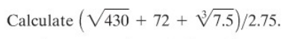

Contoh 3

Slide 14
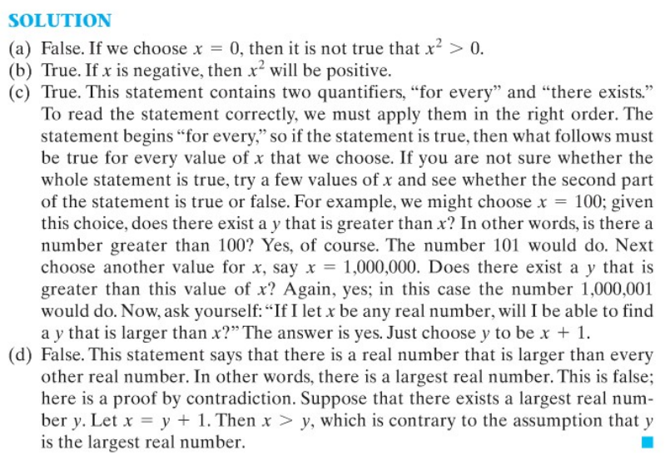
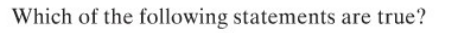
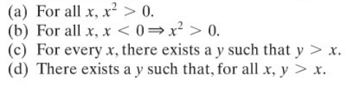
Contoh 3

